Slide 1
První litevská KNIHA
Luteránský Catechismus, 1547, Královec
Editor: Martynas Mažvydas
Kniha vznikla na zakázku Albrechta Braniborského
PŘÍMÁ souvislost s reformací.
Konkurence Malé a Velké Litvy
Počátek SOUVISLÉ litevské literární tradice.

Slide 2
První litevská KNIHA
STRUKTURA
Titulní strana
Latinské čtyřverší
Latinská předmluva
Litevská předmluva
Slabikář
Katechismus, 5 částí:
Desatero
Vyznání víry (krédo)
Otčenáš
Svatosti
Povinnosti stavů
Zpěvník

Slide 3
První litevská KNIHA
Latinské věnování Katechismu
Velkému Litevskému Knížectví
AD MAGNVM
DVCATVM LITVANIAE
Fausta ducum magnorum altrix, Lituania clara,
Haec mandata Dei, suscipe mente pia,
Ne te, cum dederis rationes ante tribunal
Augustum, magni iudicis ira premat.
Šťastná matko velkých knížat, osvícená Litvo,
Tato slova Boží přijmi s myslí pobožnou,
Aby tě, když budeš se zodpovídat před soudem
Vysokým, velkého soudce hněv nezatížil.

Slide 4
První litevská KNIHA
Latinská předmluva Katechismu.
PASTORIBVS
ET MINISTRIS ECCLESIARUM
In Litvania gratiam et pacem
Předmluva oslovuje kněze Litevského velkoknížectví a nabádá je k aktivnější katechizaci, tzn. šíření křesťanství v Litvě.
Autorství nejisté: pravděpodobně text společně napsali rektor Královecké univerzity Friedrich Stapilus a sám Mažvydas.

Slide 5
První litevská KNIHA
Litevská předmluva: první báseň v litevštině „Knižky sami promlouvají na Litevce a Žemaity“
Akrostich (první písmena každého řádku), řádek 3 až 17:
MARTJNVS MASVJDJVS

Slide 6
První litevská KNIHA
Slabikář
Mažvydas je autorem prvních litevských gramatických termínů:
Skaitytinė – písmeno
Balsinė – samohláska
Dvibalsinė – dvouhláska
Sąbalsinė – souhláska

Slide 7
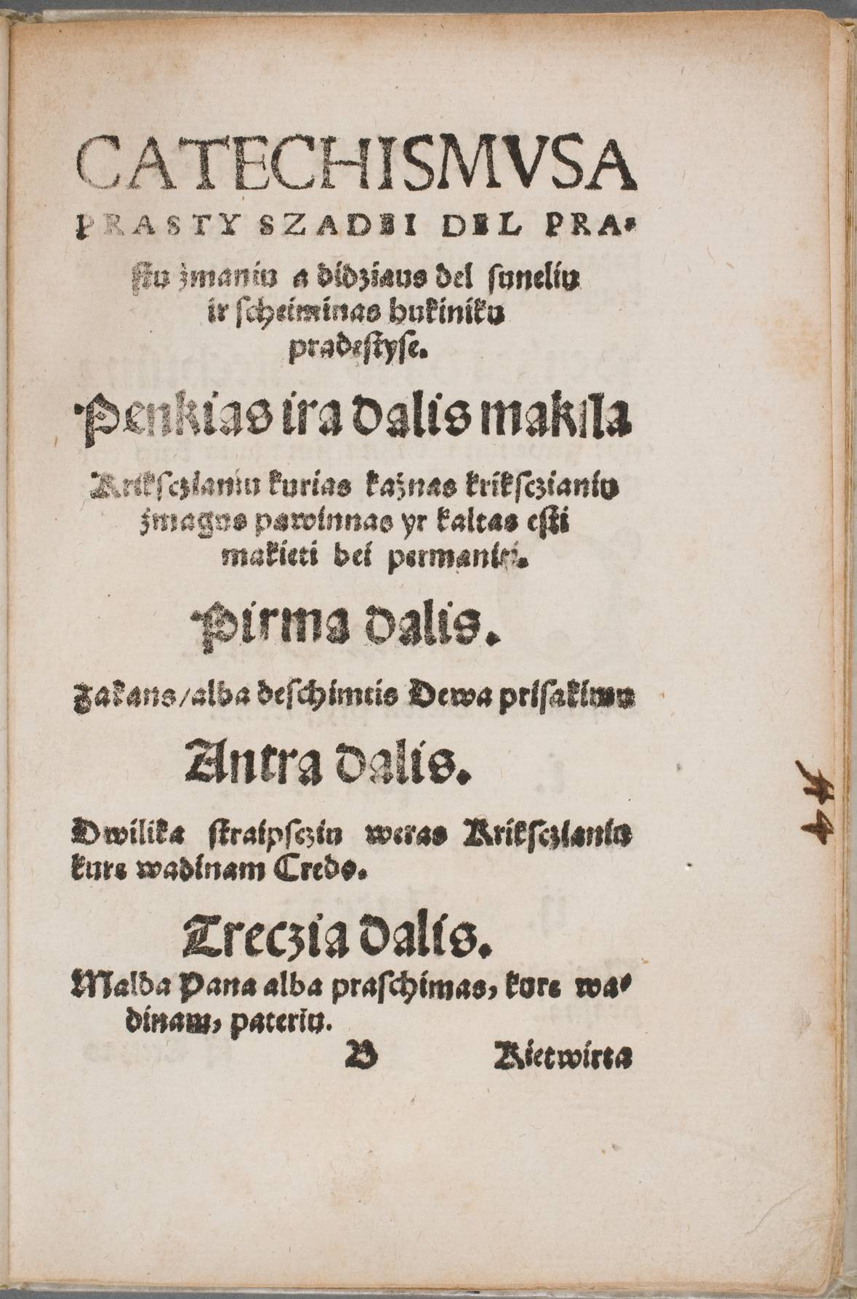
První litevská KNIHA
Katechismus – uvedení obsahu

Slide 8
První litevská KNIHA
Katechismus – první část
Desatero

Slide 9
První litevská KNIHA
Katechismus – druhá část
Dvanáct bodů křesťanské víry

Slide 10
První litevská KNIHA
Katechismus – třetí část
Otčenáš

Slide 11
První litevská KNIHA
Katechismus – čtvrtá část
O svatostech

Slide 12
První litevská KNIHA
Katechismus – pátá část
O povinnostech stavů:
Biskupové
Kněži
Věřící
Páni
Podřízení
Muži
Ženy
Rodiče
Děti
Sluhové, služky, chasa
Dospělí muži a mladí muži
Dospělé ženy a dívky
Vdovy
Všichni lidé

Slide 13
První litevská KNIHA
Zpěvník
11 zpěvů
Poprvé v litevštině je zaznamenána melodie

Slide 14
První litevská KNIHA
Luteránský Catechismus, 1547, Královec
Kniha byla kolektivním dílem.
Kromě Mažvydase spolupracovali
Stanislovas Rapolionis a Abraomas Kulvietis.
Mažvydas vycházel z celé řady starších katechismů německých a polských (viz povinnou sekundární četbu)

